Slide 1

Java 1 – Curs 5
Alin Olteanu

Slide 2
Agenda
Recapitulare
Mostenirea
Polimorfism
Suprascrierea
Clasa abstracta
Interfete
Enumerari

Slide 3
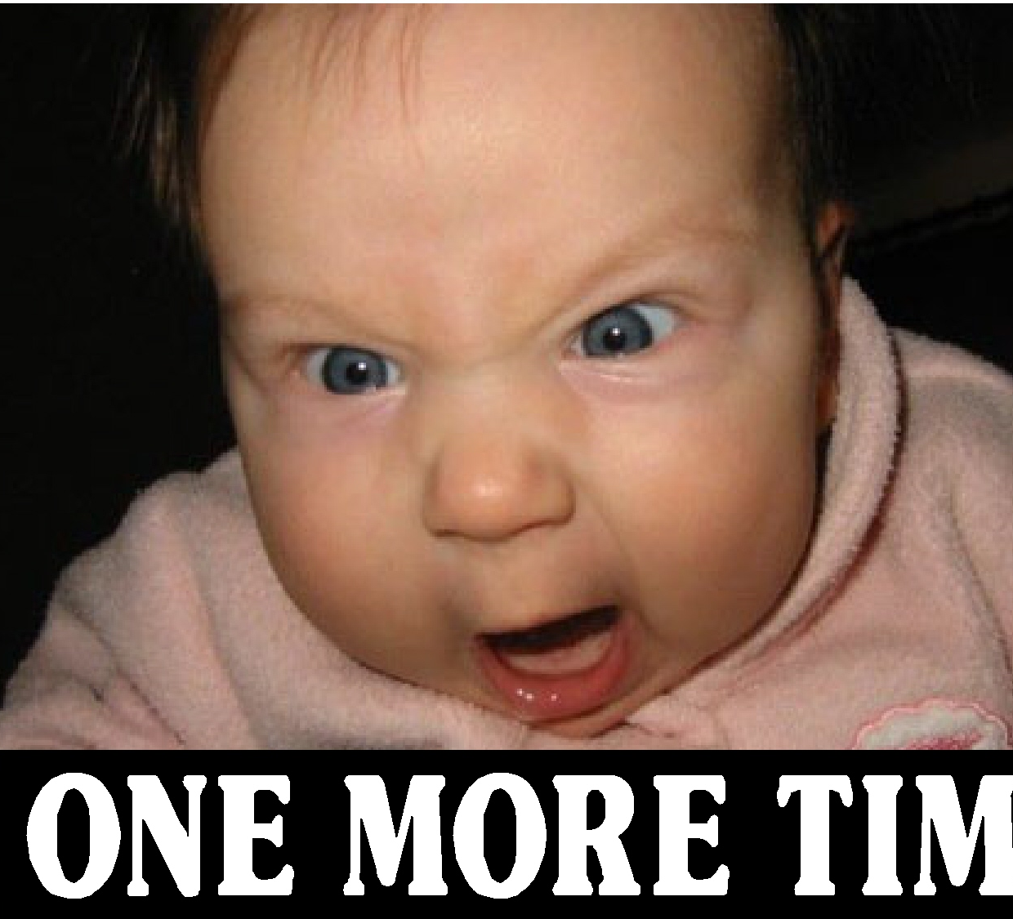
Recapitulare
Pachete
Moduri si modificatori de acces
Encapsularea
Imutabilitatea
Relatii intre clase

Slide 4


Slide 5

Agenda
Recapitulare
Mostenirea
Polimorfism
Suprascrierea
Clasa abstracta
Interfete
Enumerari

Slide 6
Mostenire (is-A)
A is-A B
A (particularizare) este un tip particular al lui B (specializat)
Vehicul (culoare), Masina (nrScaune, are toate atributele lui Vehicul, si poate sa aiba si altele), Bicicleta (nrPedale)
Se mostenesc prototipurile (ce tin de instanta; nu private si static)

Slide 7
Mostenire (is-A)
Mostenirea nu este multipla: un copil are un singur parinte, dar un parinte are mai multi copii
Ordinea constructorilor (super si this)
Super sau this trebuie sa fie prima instructiune
Avem acces la atribute prin super.atribut si this.atribut

Slide 8
Mostenire (is-A)
mostenire inlantuita Produs (pret) -> Vehicul (culoare) -> MasinaTeren (nrScaune) si Bicicleta
daca nu putem mosteni multiplu putem sa-l includem (sa facem compozitie) sau facem inlantuit
sa preferam compozitia in locul mostenirii (best practice daca este pretabil)
pot sa pun si masinaTeren atributul culoare; (hidding fields) - lucreaza cu culoarea din MasinaTeren
culoare caroserie si culoare tapiserie (this.culoare != super.culoare)

Slide 9
Agenda
Recapitulare
Mostenirea
Polimorfism
Suprascrierea
Clasa abstracta
Interfete
Enumerari

Slide 10
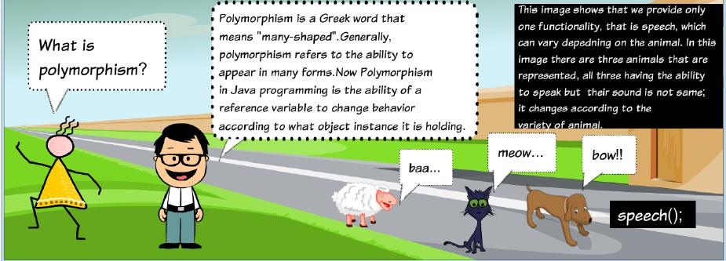
Polimorfism
Capacitatea unei instante de a lua mai multe forme; tipul sau sau tip superior - de la parinte
Tipul instantei este dat de tipul constructorului
Poate sa ia propriul tip sau poate sa ia tipul parintelui
Instanta este de un tip si referinta poate sa fie de alt tip
Ex: Carte (titlu, autor), Nuvela (nrCapitole, nrPersonaje)
instanceof

Slide 11
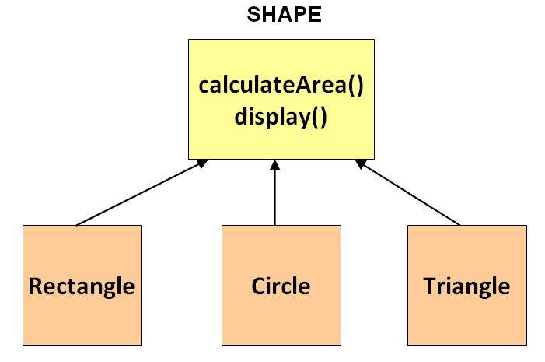
Polimorfism
Ai mai multe instante de tipuri diferite si vrei sa le restrangi la un tip comun (prelucrare la toate cu aceeasi operatie)
Ai anumita operatie pe care vrei sa o aplici pe mai multe tipuri (parametrul sa fie flexibi; sa poata veni mai multe instante)
Ex: array cu mai multe forme geometrice (Punct; dreptunghi, trapez)

Slide 12
Agenda
Recapitulare
Mostenirea
Polimorfism
Suprascrierea
Clasa abstracta
Interfete
Enumerari

Slide 13
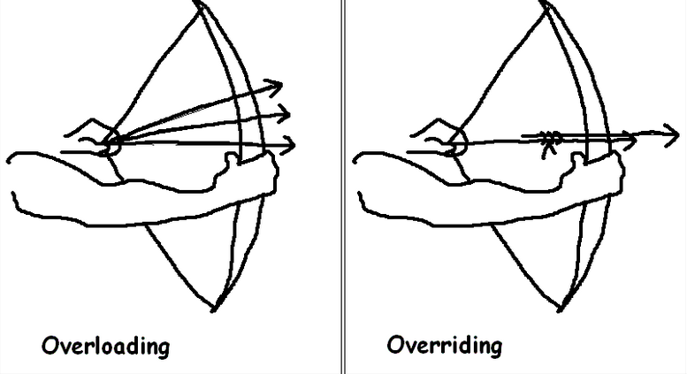
Suprascriere - reguli
Trebuie sa fie publica si sa fie comportament
Aceeasi semnatura (ca in parinte)
Tipul returnat trebuie sa fie aceleasi sau un tip co-variant (pt primitive trebuie sa fie acelasi; pentru obiecte returnam fie acelasi tip fie tipul unui copil)
Modificatorul de acces trebuie sa fie cel putin la fel de permisiv (permisivitate mai mare )
Nu are voie sa propage mai multe exceptii checked sau exceptii checked mai generale

Slide 14
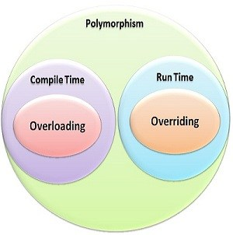
Suprascriere - @Override
Ca sa fim siguri ca am suprascris corect (adnotare - tip special de interfata; atribut ce marcheaza o functionalitate)
La compilare cauta o metoda asemanatoare
Daca adaugam un parametru la semnatura nu mai este suprascriere

Slide 15
Agenda
Recapitulare
Mostenirea
Polimorfism
Suprascrierea
Clasa abstracta
Interfete
Enumerari

Slide 16
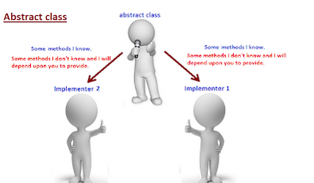
Clasa abstracta
Cand o clasa concreta are cel putin o metoda abstracta atunci si clasa trebuie sa fie abstracta (inainte de cuvantul cheie class)
Prototipul devine abstract (nu mai este concreta) - acum nu mai putem crea instante de tipul acelui obiect
Este ca o clasa normala; poate contine sau nu metode abstracte
Are atribute, comportamente, constructori - doar ca nu mai putem crea instante

Slide 17
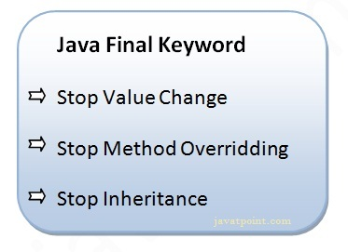
Final
Aplicat pe metoda - nu mai poate fi suprascrisa (in alta clasa copil)
Aplicat pe clasa - acea clasa nu mai poate fi mostenita
Nu se poate aplica pe metode abstracte sau pe clase abstracte - nu abstract final

Slide 18
Agenda
Recapitulare
Mostenirea
Polimorfism
Suprascrierea
Clasa abstracta
Interfete
Enumerari

Slide 19
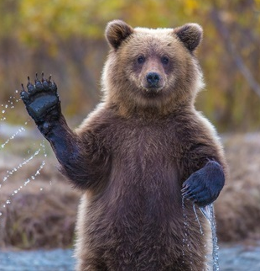
Interfete (pana la Java 7)
Clasa pur abstracta – contine doar metode abstracte
Nu poate avea atribute – doar constante statice
Este un prototip pur abstract – nu poate fi instantiate
Public static final - sunt subintelese; poti sa-i pui pe toti sau pe niciunul
Metode public abstract - sunt si ele subintelese (nu ai voie alt modificator)
Clasa care implementeaza fie implementeaza metoda fie este clasa abstracta

Slide 20
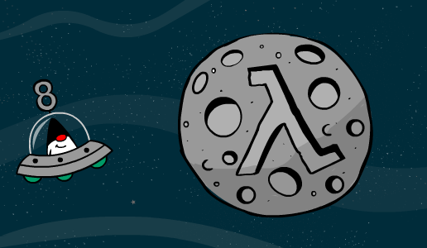
Interfete (de la Java 8)
Interfetele pot avea o implementare
Se pune modificatorul “default”
Se pot scrie metode statice
Clasa concreta nu este obligata sa implementeze metoda default
Daca faci doua metode default identice in doua interfete atunci singura treaba sa compileze este sa faci implementarea in clasa concreta

Slide 21
Agenda
Recapitulare
Mostenirea
Polimorfism
Suprascrierea
Clasa abstracta
Interfete
Enumerari

Slide 22
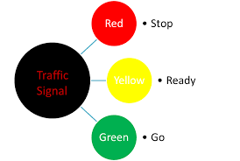
Enumerari
Un tip special de date; in care poti sa definesti o multime finita de valori constante; reunite sunt o clasa
ex: zilele saptamanii, lunile anului, status-uri
values(), name(), ordinal()
Putem avea atribute, constructori (nu poate sa fie public; poate sa fie private sau default)
Toate metodele si constructorii sunt pentru toate constantele
Poti sa redefinesti metoda la construirea constantei (VARA (foarte cald) { })
Poate fi folosit in switch

Slide 23
Agenda
Recapitulare
Mostenirea
Polimorfism
Suprascrierea
Clasa abstracta
Interfete
Enumerari

Slide 24




